Slide 1
Diretrizes de acessibilidade na web

Slide 2
Acessibilidade em sistemas computacionais
Acessibilidade na Web: W3C e WAI
WCAG 2.0: organização e princípios
Diretrizes para nível A

Slide 3
Referências para início dos estudos
Os documentos da W3C
Cartilha de Acessibilidade na Web do Escritório da W3C no Brasil: http://acessibilidade.w3c.br/cartilha/

Slide 4
Acessibilidade em sistemas computacionais

Slide 5
Recursos de sistemas operacionais

Slide 6
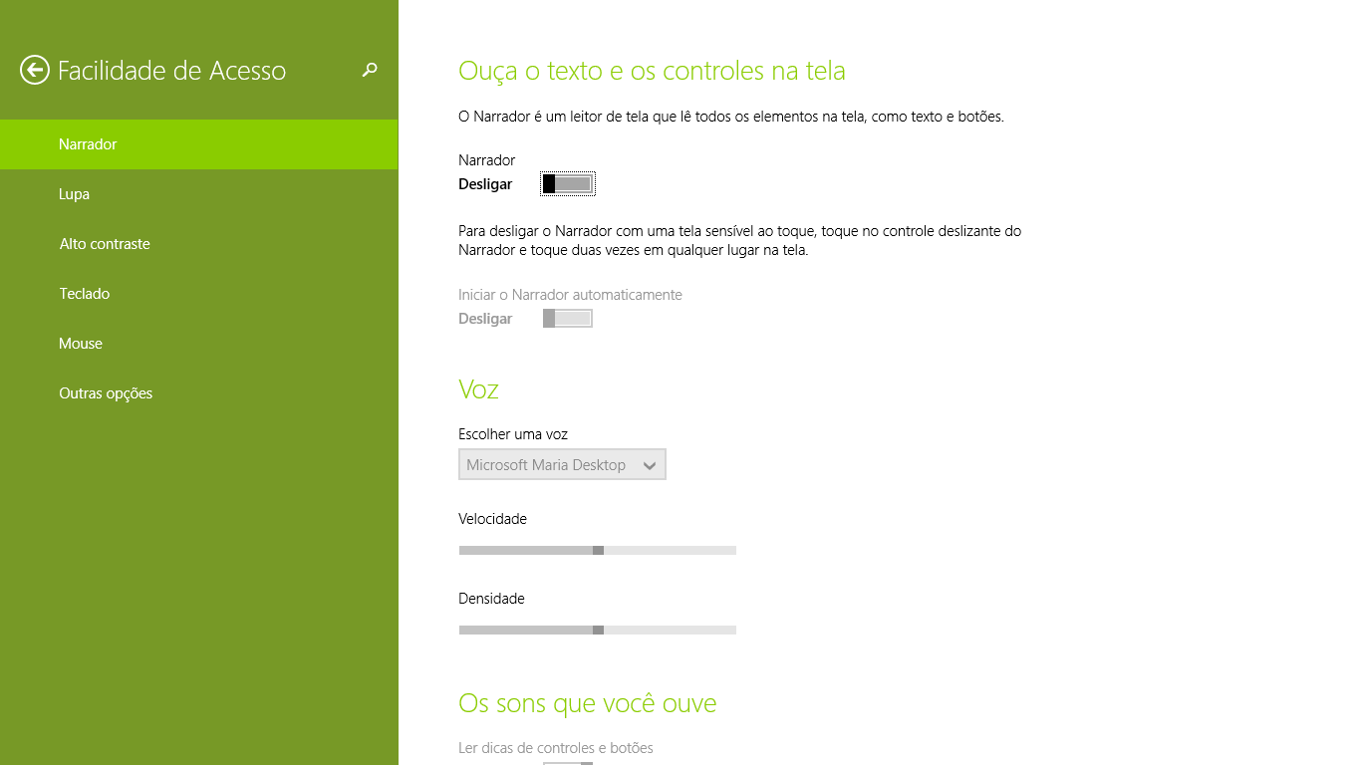

Slide 7
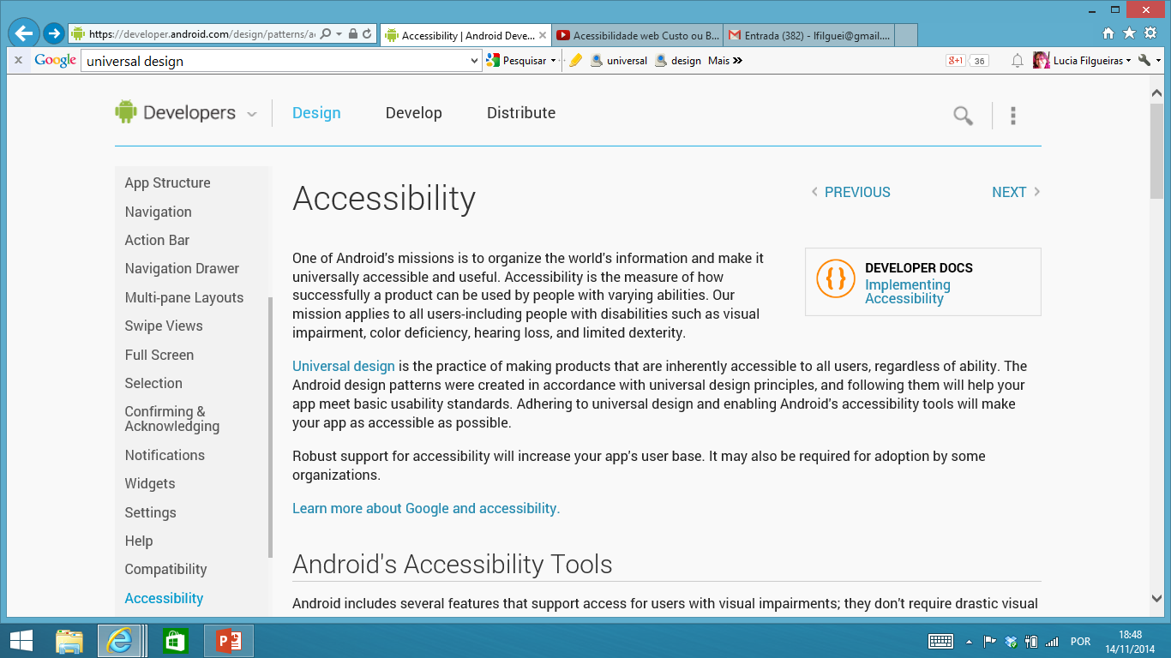
https://developer.android.com/design/patterns/accessibility.html
Notes:
TalkBack

Slide 8
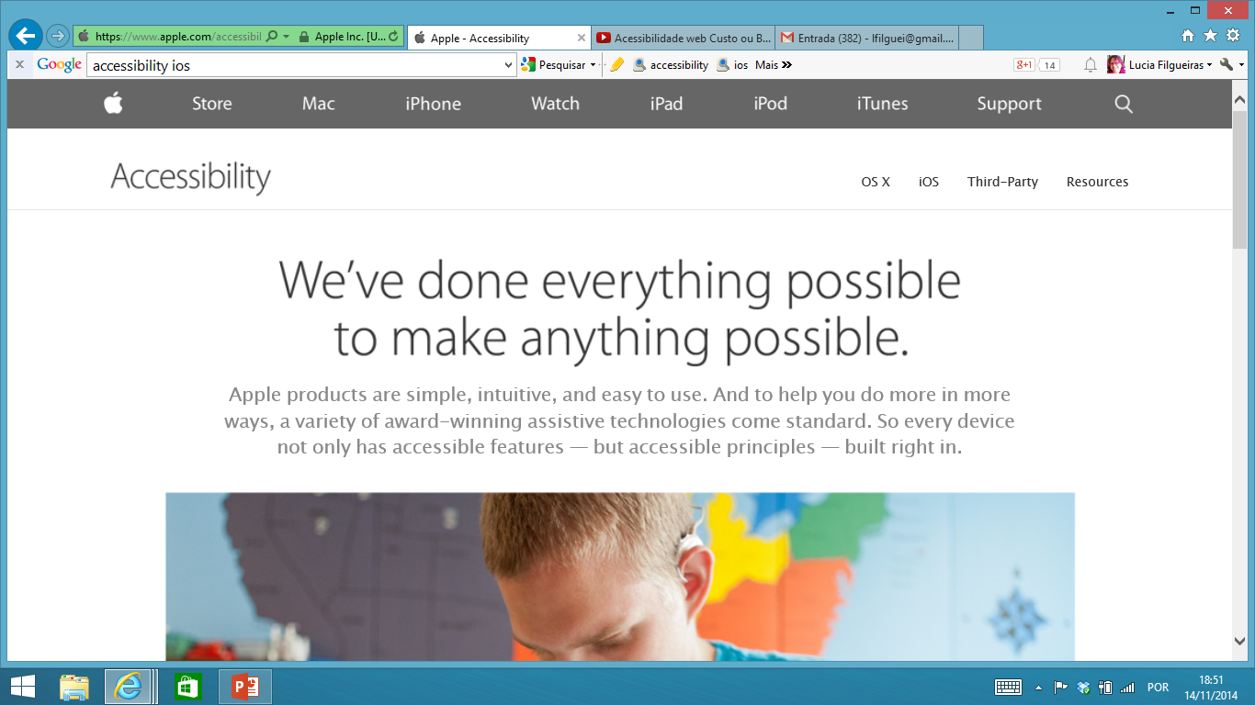
https://www.apple.com/accessibility/
Notes:
VoiceOver

Slide 9
Recursos de tecnologia assistiva

Slide 10
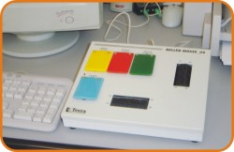
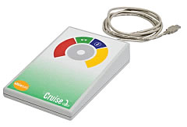
Mouse por toque
Roller Mouse

Slide 11
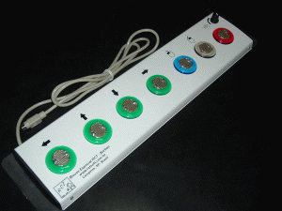
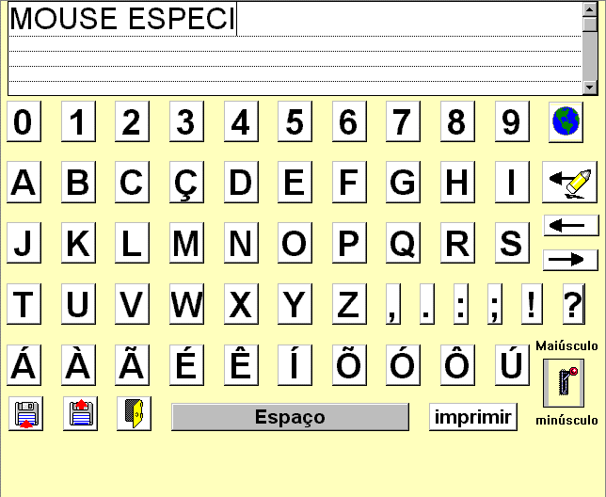
Mouse com botões de toque
e software de teclado

Slide 12
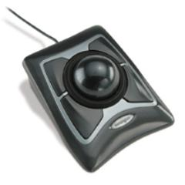
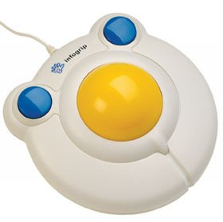
Mouse Estacionário de Esfera

Slide 13
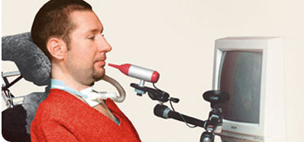
Movimento do mouse com a boca e sopro

Slide 14
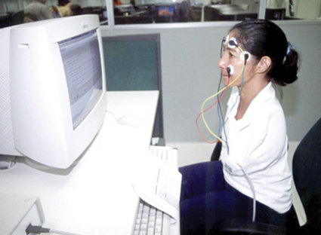
Mouse ocular

Slide 15
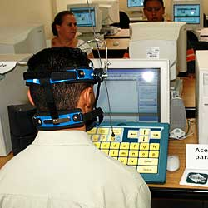
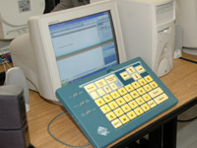
Capacete para teclar com a cabeça (Tamanduá)

Slide 16
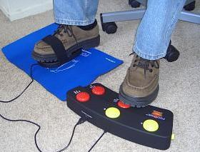
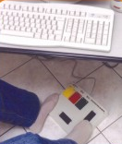
Mouse acionado com os pés

Slide 17
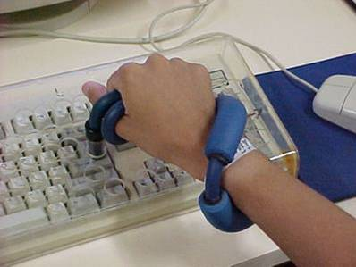
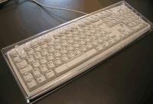
Máscara de teclado (colméia)
Órtese (aranha)

Slide 18
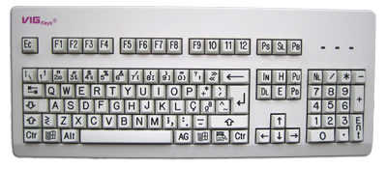
Teclado ampliado

Slide 19
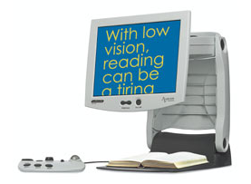
Ampliador Eletrônico

Slide 20
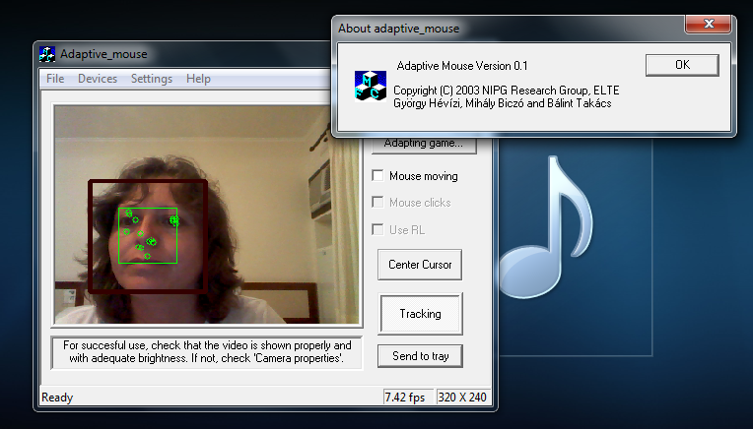
Headmouse

Slide 21
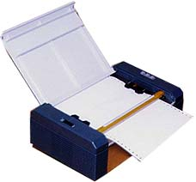
Impressora Braille
Fonte (e veja mais sobre Braille em): http://intervox.nce.ufrj.br/~fabiano/braille.htm

Slide 22
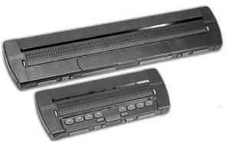
Display Braille
Fonte: http://www.acessibilidadelegal.com/33-display-braille.php

Slide 23
Leitores de tela

Slide 24
O que é?
Software que lê o texto que está na tela.
A saída desta informação é para um sintetizador de voz ou um display braile.

Slide 25






Alternativas em português:
MicroPower
Ministério das Comunicações
NVDA por NVAccess
NCE/UFRJ
Freedom Scientific
Orca por GNOME Project

Slide 26
Acessibilidade na Web: W3C e WAI

Slide 27

The World Wide Web Consortium (W3C) is an international community that develops open standards to ensure the long-term growth of the Web.
Notes:
Consórcio chefiado pelo Tim Berners-Lee, o criador da Internet
14/11/14 – 401 membros

Slide 29
ACESSIBILIDADE DEVE VIR DESDE O INÍCIO DO PROJETO!

Slide 30
DESIGN UNIVERSAL SEMPRE! Não há sentido em se fazer diversas versões do mesmo conteúdo!

Slide 31
Para haver acessibilidade na Web, é necessário:
Conteúdo
Navegadores
Tecnologia assistiva
Conhecimento do usuário
Desenvolvedores e usuários
Ferramentas de autoria
Ferramentas de avaliação

Slide 32
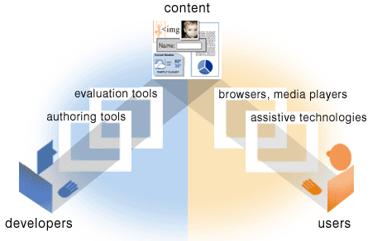
Conteúdo
Ferramentas de desenvolvimento são usadas para criar conteúdo
“Agentes de usuário” são usados para navegação e acesso ao conteúdo
Ferramentas de avaliação
Navegadores e tocadores de mídia
Ferramentas de autoria
Tecnologias assistivas
Desenvolvedores
Usuários

Slide 33
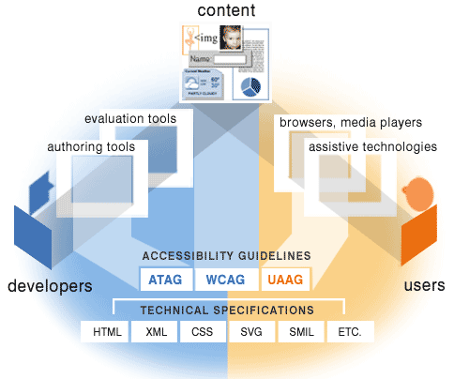
Conteúdo
Ferramentas de avaliação
Navegadores e tocadores de mídia
Ferramentas de autoria
Tecnologias assistivas
Desenvolvedores
Usuários

Slide 34
Diretrizes e padrões
A Iniciativa de Acessibilidade na Web (WAI) do World Wide Web Consortium (W3C) desenvolve diretrizes de acessibilidade para diferentes componentes:
Authoring Tool Accessibility Guidelines (ATAG) destina-se às ferramentas de autoria (por exemplos, sistemas gerenciadores de conteúdo como Wordpress e Joomla)
Web Content Accessibility Guidelines (WCAG) destina-se ao conteúdo na Web e é usada por desenvolvedores e suas ferramentas de autoria e de avaliação (afeta cada página elaborada)
User Agent Accessibility Guidelines (UAAG) destina-se aos desenvolvedores de navegadores, tocadores de mídia e tecnologias assistivas (por ex. Chrome, Youtube)
Acessible Rich Internet Applications (WAI ARIA) destina-se aos desenvolvedores de aplicações e de agentes de usuário para incorporar semântica para elementos de interface de usuário, para que recursos de interação sofisticados sejam acessíveis.
As diretrizes da WAI são fundamentadas nas especificações técnicas e padrões da Web: HTML, XML, CSS, SVG, SMIL, etc.

Slide 35
WCAG 1.0
Iniciada em 1998 e publicada em maio de 1999
Apresentava guidelines, ou seja, diretrizes que devem ser atendidas.
Cada guideline tinha alguns pontos de verificação, que precisavam ser satisfeitos pelo conteúdo.
Apresentava 3 níveis de prioridade para os pontos de verificação:
[Priority 1]Um desenvolvedor de conteúdo deverá satisfazer esse ponto de verificação. Se não o fizer, um ou mais grupos serão impossibilitados de ter acesso à informação do document, isto é, satisfazer este ponto é condição para alguns grupos usarem documentos na Web.
[Priority 2] Um desenvolvedor de conteúdo deverá satisfazer esse ponto de verificação. Se não o fizer, um ou mais grupos terão dificuldades de acessar a informação no documento. Satisfazer este ponto significa remover barreiras significativas ao acesso aos documentos da Web.
[Priority 3] Um desenvolvedor de conteúdo poderá satisfazer esse ponto de verificação. Se não o fizer, um ou mais grupos terão alguma dificuldade em acessar o documento. Satisfazer este ponto significa melhorar o acesso aos documentos na Web.

Slide 36
Níveis de conformidade
"A": todos os pontos de Priority 1 foram satisfeitos;
"Duplo-A": todos os pontos de Priority 1 e 2 foram satisfeitos;
"Triplo-A": todos os pontos de Priority 1 2 e 3 foram satisfeitos.

Slide 37
WCAG 2.0 visão geral

Slide 38
WCAG 2.0
É uma norma técnica.
Está estável e é reconhecida internacionalmente.
Trata das diversas deficiências e de recursos da web moderna.
Texto original, em inglês:
http://www.w3.org/TR/WCAG20/
Referência em português brasileiro: http://www.w3.org/Translations/WCAG20-pt-br/

Slide 39
Tecnologias para web acessível
HTML5
CSS
WAI-ARIA (funciona com JavaScript, Ajax, HTML)

Slide 40
WCAG 2.0: organização e princípios
http://www.w3.org/TR/WCAG20/
http://www.w3.org/Translations/WCAG20-pt-br/

Slide 41
Camadas de orientação
4 princípios
12 diretrizes
Critérios de sucesso
Técnicas (necessárias e sugeridas)

Slide 42
4 princípios
Perceptível
Operável
Robusto
Compreensível

Slide 43
Perceptível
1.1 Fornecer alternativas textuais para qualquer conteúdo não textual, para que possa ser transformado em outras formas de acordo com as necessidades dos usuários, tais como impressão com tamanho de fontes maiores, braille, fala, símbolos ou linguagem mais simples.
1.2 Fornecer alternativas para mídias baseadas em tempo
1.3 Criar conteúdo que pode ser apresentado de diferentes maneiras (por exemplo, um layout simplificado) sem perder informação ou estrutura
1.4 Facilitar a audição e a visualização de conteúdo aos usuários, incluindo a separação entre o primeiro plano e o plano de fundo

Slide 44
Operável
2.1 Fazer com que toda funcionalidade fique disponível a partir de um teclado
2.2 Fornecer aos usuários tempo suficiente para ler e utilizar o conteúdo
2.3 Não criar conteúdo de uma forma conhecida por causar convulsões
2.4 Fornecer maneiras de ajudar os usuários a navegar, localizar conteúdos e determinar onde se encontram

Slide 45
Compreensível
3.1 Tornar o conteúdo de texto legível e compreensível
3.2 Fazer com que as páginas web apareçam e funcionem de modo previsível
3.3 Ajudar os usuários a evitar e corrigir erros

Slide 46
Robusto
4.1 Maximizar a compatibilidade entre os atuais e futuros agentes de usuário, incluindo tecnologias assistivas

Slide 47
Critérios de sucesso
Os critérios de sucesso derivam de situações de acessibilidade relevantes para as pessoas com deficiência.
Não são problemas de usabilidade que qualquer pessoa experimenta.
Os critérios são testáveis – sempre é possível verificar se uma página atende ou não a esses critérios. O teste pode ser automático ou manual (estudaremos na Parte III).

Slide 48
Níveis dos critérios
A
Para conformidade de Nível A (o nível mínimo de conformidade), a página web satisfaz todos os Critérios de Sucesso de Nível A, ou é fornecida uma versão alternativa em conformidade.
AA
AAA
Para conformidade de Nível AAA, a página web satisfaz todos os Critérios de Sucesso de Nível A, Nível AA e Nível AAA, ou é fornecida uma versão alternativa em conformidade de Nível AAA.
Para conformidade de Nível AA, a página web satisfaz todos os Critérios de Sucesso de Nível A e Nível AA, ou é fornecida uma versão alternativa em conformidade de Nível AA.

Slide 49
Diretrizes para nível A

Slide 50
Princípio 1: Perceptível
As informações e os componentes da interface do usuário devem ser apresentados em formas que possam ser percebidas pelo usuário.

Slide 51
Diretriz 1.1 Alternativas em Texto: Fornecer alternativas textuais para qualquer conteúdo não textual, para que possa ser transformado em outras formas de acordo com as necessidades dos usuários, tais como impressão com tamanho de fontes maiores, braile, fala, símbolos ou linguagem mais simples.

Slide 52
CS 1.1.1 (Nível A) Todo conteúdo não textual apresentado ao usuário tem uma alternativa textual que serve ao mesmo propósito.
Notes:
This Success Criterion helps people who have difficulty perceiving visual content.
Assistive technology can read text aloud, present it visually, or convert it to braille.
Text alternatives may help some people who have difficulty understanding the meaning of photographs, drawings, and other images (e.g., line drawings, graphic designs, paintings, three-dimensional representations), graphs, charts, animations, etc.
People who are deaf, are hard of hearing, or who are having trouble understanding audio information for any reason can read the text presentation. Research is ongoing regarding automatic translation of text into sign language.
People who are deaf-blind can read the text in braille.
Additionally, text alternatives support the ability to search for non-text content and to repurpose content in a variety of ways.

Slide 53
Casos comuns
Controles (botões)
Figuras
Fotografias
Gráficos
Clipes de áudio
Animações
Webcams
Feedback de áudio (ícones audíveis)

Slide 54
Casos menos comuns
Decoração
Conteúdo não textual para transmitir emoções
Transmissões ao vivo
CAPTCHA
Emoticons

Slide 55
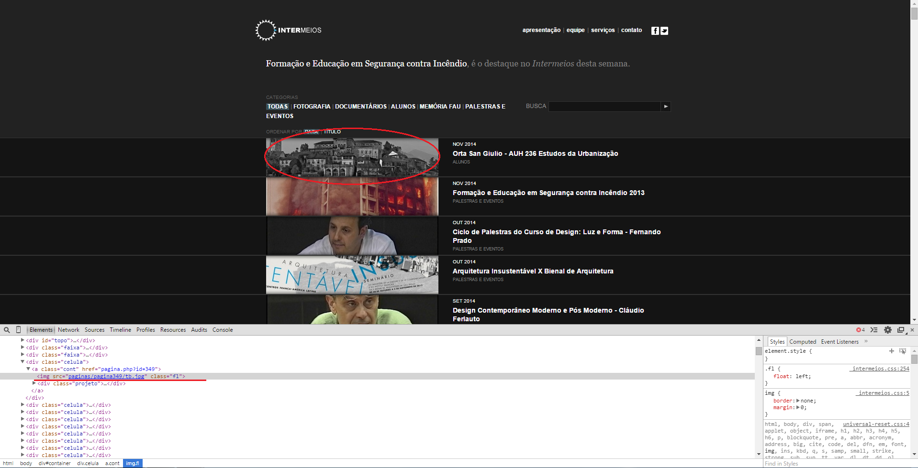
A imagem é necessária?

Slide 56
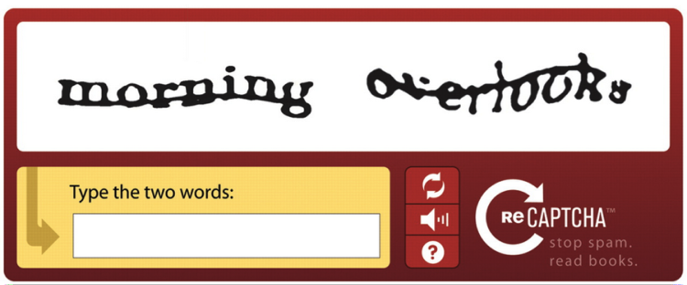
CAPTCHA
Completely Automated Public Turing test to Tell Computers and Humans Apart
Necessários para garantir segurança
Discussão completa em http://www.w3.org/TR/turingtest/

Slide 57
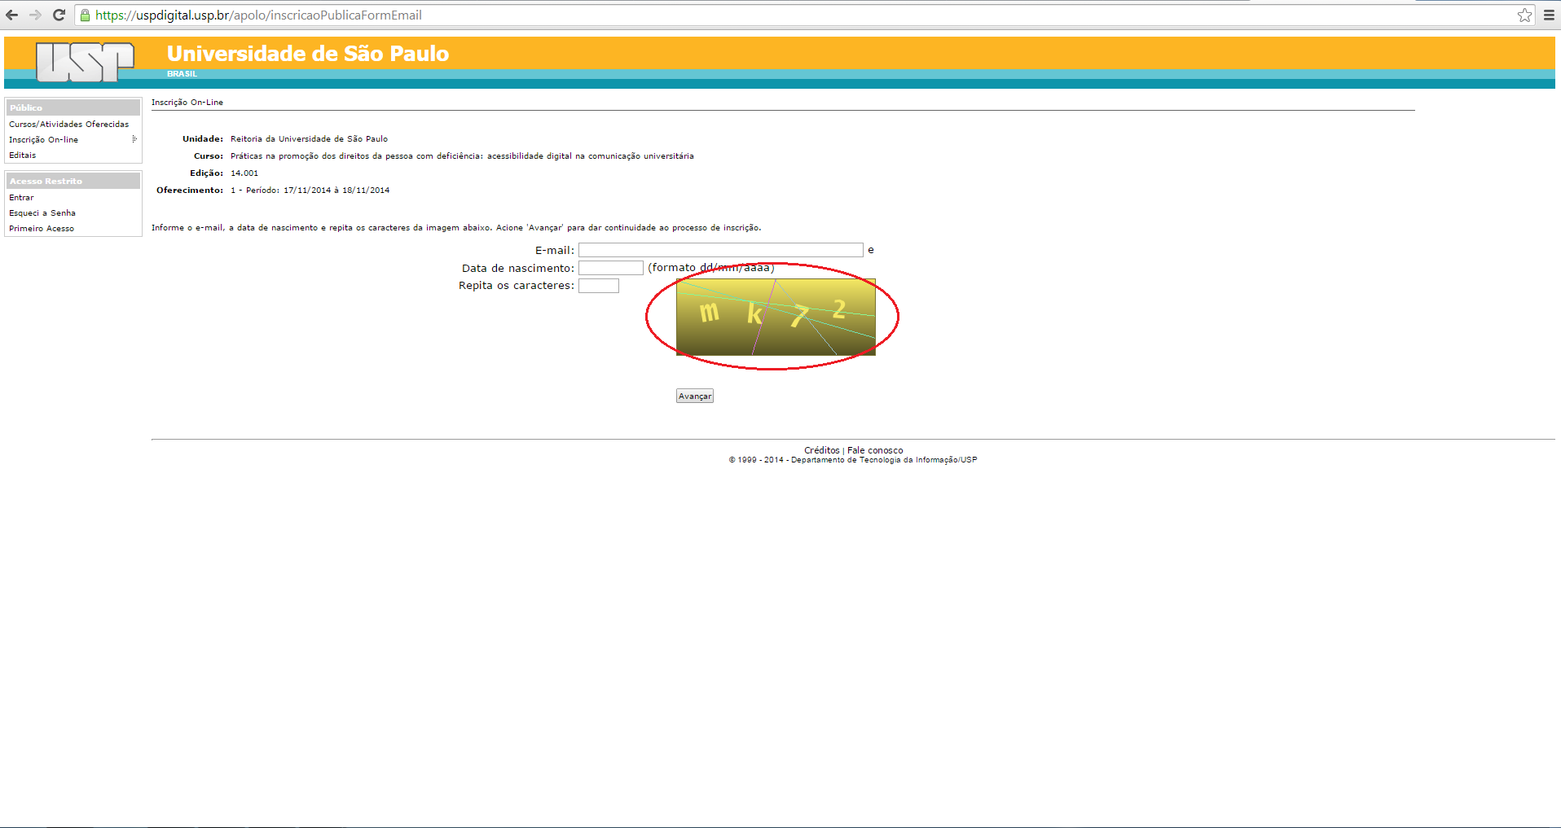
CAPTCHA no Sistema Apolo

Slide 58
Diretriz 1.2 Mídias com base em tempo: Fornecer alternativas para mídias baseadas em tempo.

Slide 59
CS 1.2.1 (Nível A) Mídias com apenas áudio pré-gravado ou vídeo pré-gravado (sem áudio) devem ter uma alternativa que apresente informação equivalente ao conteúdo. No caso de vídeo, pode ser uma faixa de áudio que apresente informação equivalente.

Slide 60
CS 1.2.2 (Nível A) São fornecidas legendas para todo conteúdo de áudio pré-gravado em mídia sincronizada, exceto quando a mídia for uma alternativa para texto e for claramente identificada como tal.
Notes:
The intent of this Success Criterion is to make information conveyed by prerecorded audio-only and prerecorded video-only content available to all users. Alternatives for time-based media that are text based make information accessible because text can be rendered through any sensory modality (for example, visual, auditory or tactile) to match the needs of the user. In the future, text could also be translated into symbols, sign language or simpler forms of the language (future).

Slide 61
Legenda
Devem transmitir não só o conteúdo do diálogo falado, como também equivalentes à informação de áudio sem diálogo, necessários para compreender o conteúdo do programa, incluindo efeitos sonoros, música, risos, localização e identificação do interlocutor.
Legendas abertas e legendas ocultas (closed caption)

Slide 62
CS 1.2.3 (Nível A) Audiodescrição ou Mídia Alternativa (Pré-gravada): Uma alternativa para mídia com base em tempo ou uma audiodescrição do conteúdo em vídeo pré-gravado é fornecida para mídia sincronizada, exceto quando a mídia é uma alternativa ao texto e for claramente identificada como tal.

Slide 63
Diretriz 1.3 Adaptável: Criar conteúdo que pode ser apresentado de diferentes maneiras (por exemplo um layout simplificado) sem perder informação ou estrutura.
Notes:
A intenção desta diretriz é garantir que a estrutura da informação e a sequencia necessária para a sua compreensão estejam embutidas no código da página.

Slide 64
CS 1.3.1 (Nível A) Informações e relações: As informações, a estrutura e os relacionamentos transmitidos através de apresentação podem ser determinados por meio de código de programação ou estão disponíveis no texto.
Notes:
A estrutura deve se preservar quando se aplica CSS ou quando se lê a tela com leitor de tela.

Slide 65
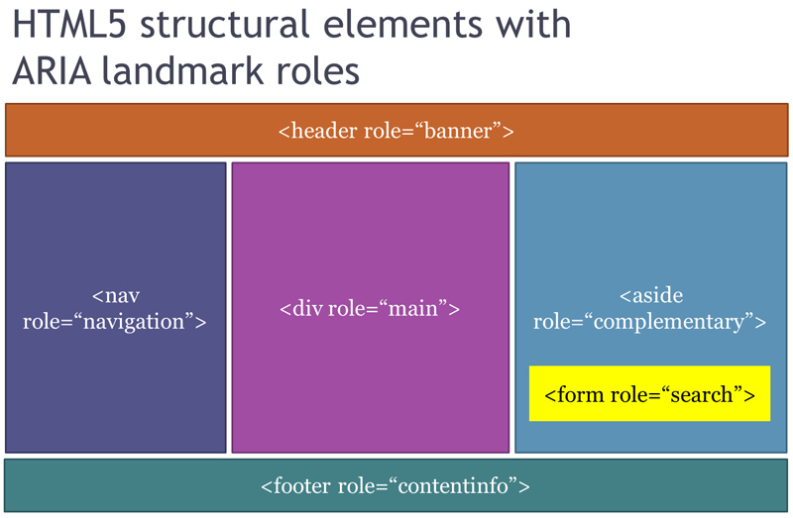
ARIA landmark roles
ARIA landmark roles são atributos acrescentados a conjuntos de elementos que definem a semântica de determinadas regiões da tela.
Não afetam a visualização da página.
A definição desses atributos permite à tecnologia assistiva pular para as regiões de interesse.

Slide 66
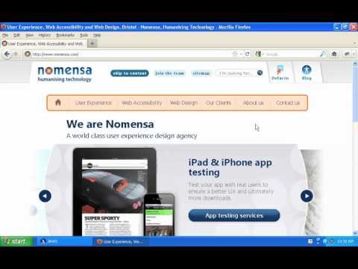

Slide 67
Landmark roles
banner: região que contém o cabeçaho principal ou título interno da página.
complementary: qualquer seção do documento que apoia o conteúdo principal mas é separada e tem significado próprio.
contentinfo: região com informação sobre o documento principal, como copyrights e links a termos de uso e de privacidade.
form: região com elementos de formulário, valores editáveis que são submetidos a um servidor.
main: conteúdo principal.
navigation: coleção de links para navegar pelo documento e para outros relacionados.
search: ferramenta de busca da página ou do site.
application: região que não é uma página, mas uma aplicação. Usar com cuidado.

Slide 68
CS 1.3.2 (Nível A) Sequência com Significado: Quando a sequência na qual o conteúdo é apresentado afeta o seu significado, uma sequência de leitura correta pode ser determinada por meio de código de programação.

Slide 69
Tabelas como elementos de formatação

Slide 70
CS 1.3.3 (Nível A) Características Sensoriais: As instruções fornecidas para compreender e utilizar o conteúdo não dependem somente das características sensoriais dos componentes, tais como forma, tamanho, localização visual, orientação ou som.

Slide 71
Erros comuns
“botão ao lado”, “link abaixo”
“botão redondo”, “botão vermelho”
Implementação boa:
Seta de avanço com nome Próximo.
Instruções para mover para a próxima página, use a seta verde de nome próximo

Slide 72
Diretriz 1.4 Discernível: Facilitar a audição e a visualização de conteúdo aos usuários, incluindo a separação entre o primeiro plano e o plano de fundo.

Slide 73
CS 1.4.1 (Nível A) Utilização de Cores: A cor não é utilizada como o único meio visual de transmitir informações, indicar uma ação, pedir uma resposta ou distinguir um elemento visual.

Slide 74
Daltonismo
Experimente a visão do daltônico em http://www.webexhibits.org/causesofcolor/2.html
Teste sua página em
http://colorfilter.wickline.org/

Slide 75
CS 1.4.2 (Nível A) Controle de Áudio: Se qualquer áudio em uma página web tocar automaticamente durante mais de 3 segundos, deve estar disponível um mecanismo para fazer uma pausa ou parar o áudio, ou um mecanismo para controlar o volume do áudio, independentemente do nível global de volume do sistema.
Notes:
Individuals who use screen reading software can find it hard to hear the speech output if there is other audio playing at the same time. This difficulty is exacerbated when the screen reader's speech output is software based (as most are today) and is controlled via the same volume control as the sound. Therefore, it is important that the user be able to turn off the background sound. Note: Having control of the volume includes being able to reduce its volume to zero.

Slide 76
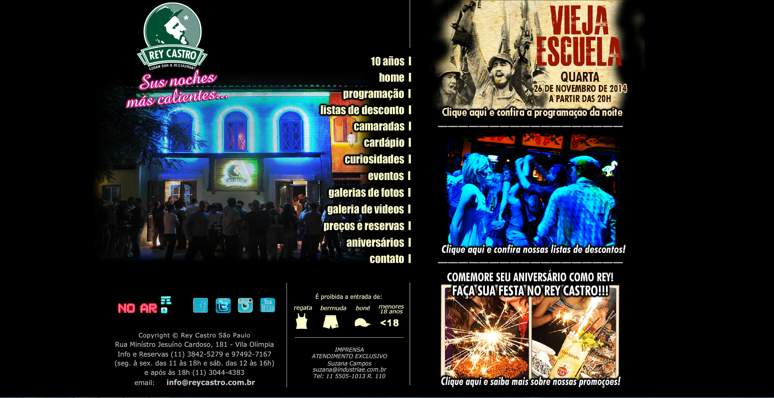
Site da Rey Castro – site com áudio com dispositivo para ativar ou desativar, porém o dispositivo não é acessível via teclado
http://www.reycastro.com.br/

Slide 77
Contraste é AA
É muito importante!

Slide 78
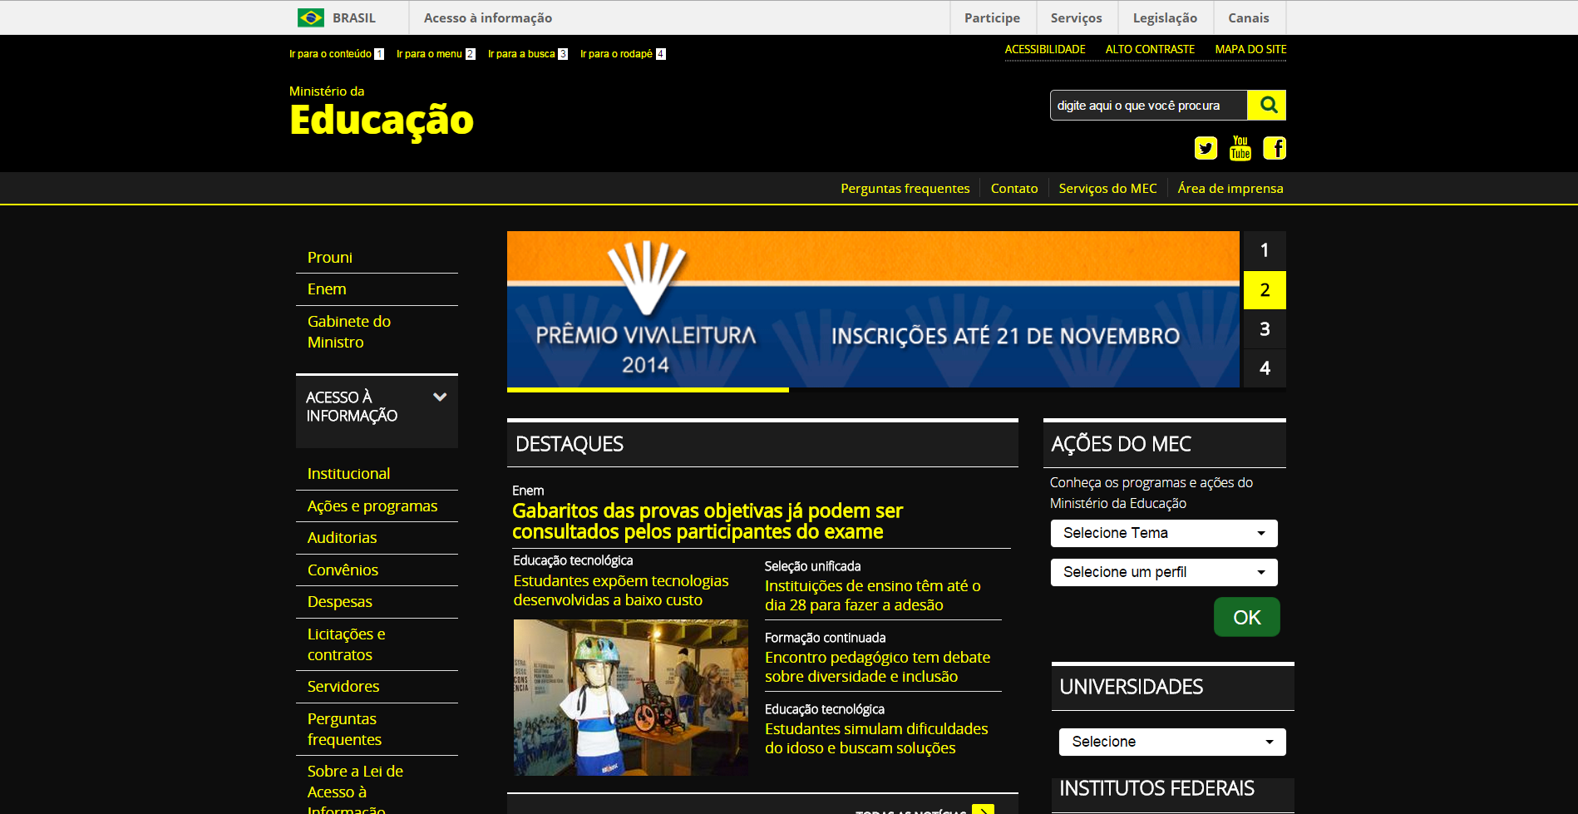
Site do MEC- versão em alto contraste
http://portal.mec.gov.br/index.php

Slide 79
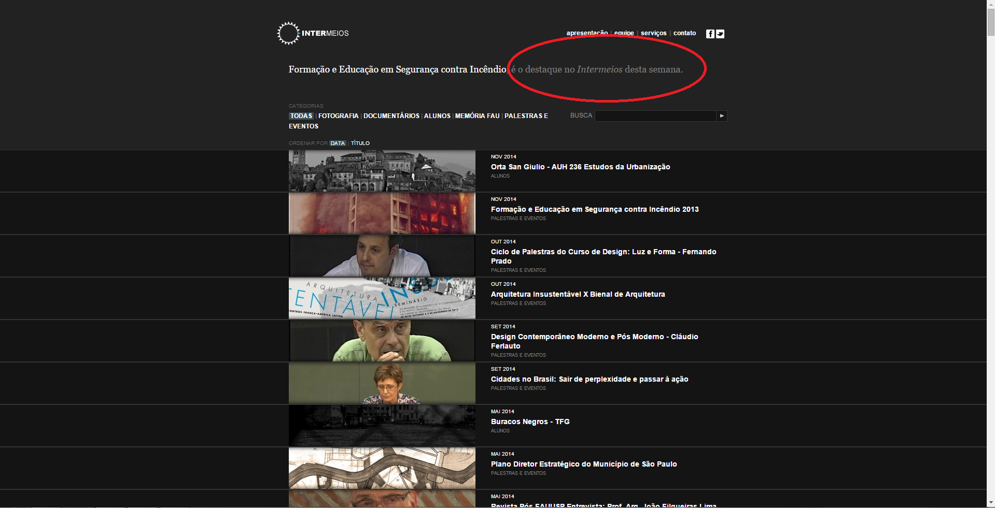
Site do projeto Intermeios- FAU USP: informação em destaque aparece em cinza no fundo preto
http://www.fau.usp.br/intermeios/

Slide 80
Princípio 2: operável
Os componentes de interface de usuário e a navegação devem ser operáveis.

Slide 81
Diretriz 2.1 Acessível por Teclado: Fazer com que toda funcionalidade fique disponível a partir de um teclado.

Slide 82
CS 2.1.1 (Nível A) Teclado: Toda a funcionalidade do conteúdo é operável através de uma interface de teclado sem requerer temporizações específicas para digitação individual, exceto quando a função subjacente requer entrada de dados que dependa da cadeia de movimento do usuário e não apenas dos pontos finais.
Notes:
Problemas com uso de mouse ou de visualização de cursor

Slide 83
Exceção
Pintura e desenho à mão livre
Controle contínuo (por exemplo, voar um helicóptero)

Slide 84
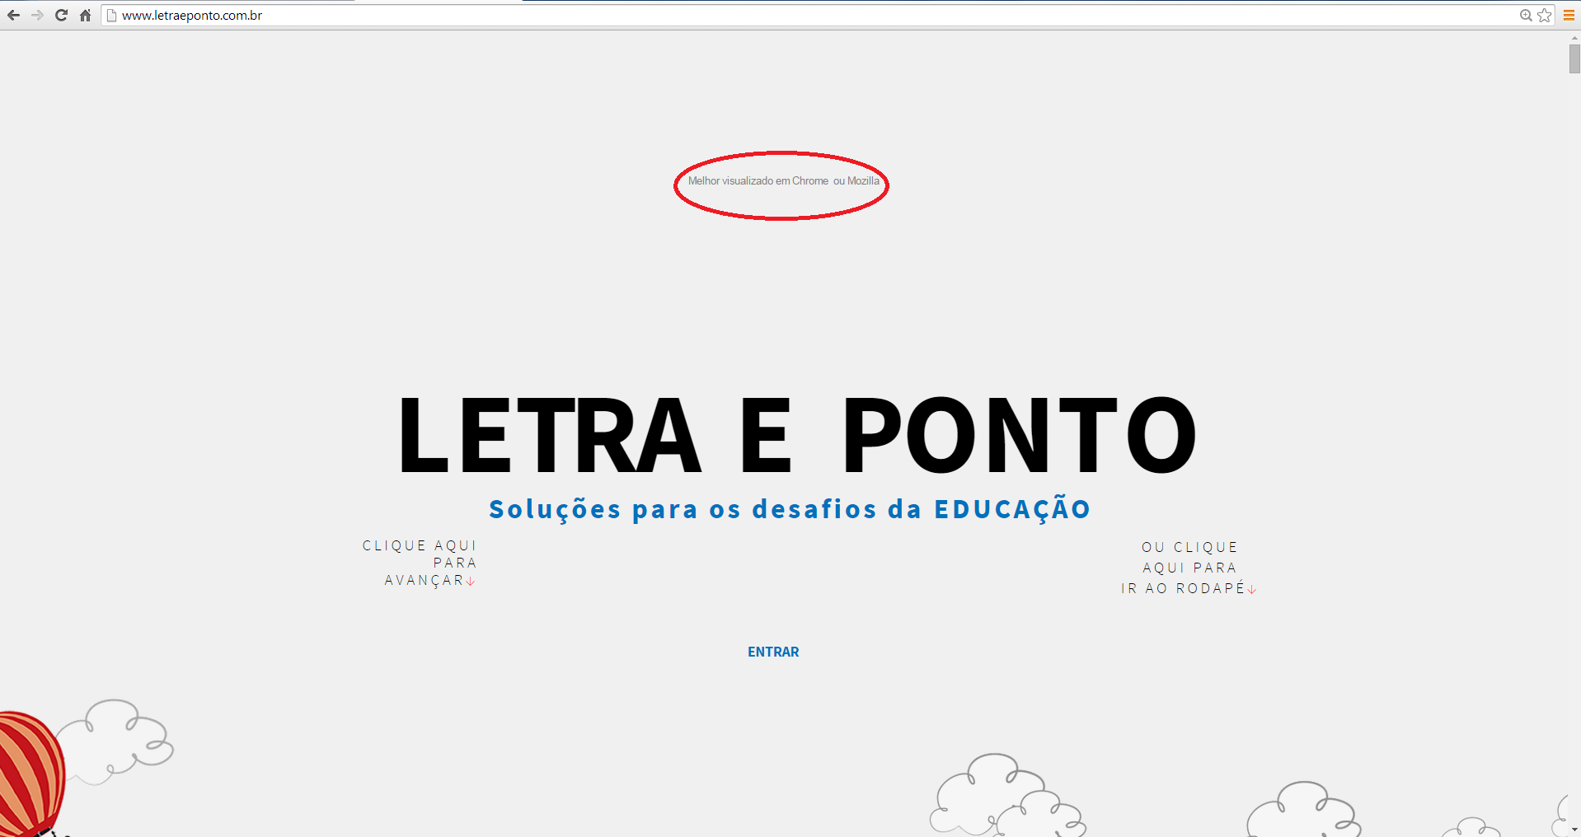
Site da Editora Letra e Ponto- Navegação via teclado ineficiente
http://www.letraeponto.com.br/#topo

Slide 85
CS 2.1.2 (Nível A) Sem Bloqueio do Teclado: Se o foco do teclado puder ser movido para um componente da página utilizando uma interface de teclado, então o foco pode ser retirado desse componente utilizando apenas uma interface de teclado e, se for necessário mais do que as setas do cursor ou tabulação ou outros métodos de saída normalmente utilizados, o usuário deve ser informado sobre o método para retirar o foco.
Notes:
Individuals who use screen reading software can find it hard to hear the speech output if there is other audio playing at the same time. This difficulty is exacerbated when the screen reader's speech output is software based (as most are today) and is controlled via the same volume control as the sound. Therefore, it is important that the user be able to turn off the background sound. Note: Having control of the volume includes being able to reduce its volume to zero.

Slide 86
Erros comuns
Plug-ins
Imagens de propaganda
Pop-ups

Slide 87
Diretriz 2.2 Tempo Suficiente: Fornecer aos usuários tempo suficiente para ler e utilizar o conteúdo.

Slide 88
CS 2.2.1 (Nível A) Ajustável por Temporização: Para cada limite de tempo definido pelo conteúdo, no mínimo, uma das seguintes afirmações é verdadeira: •É possível desligar • É possível ajustar • É possível prolongar •Exceção do tempo real •Exceção essencial •Exceção de 20 horas

Slide 89
CS 2.2.2 (Nível A) Colocar em Pausa, Parar, Ocultar: Para informações em movimento, em modo intermitente, em deslocamento ou em atualização automática, todas as seguintes afirmações são verdadeiras: •Em movimento, em modo intermitente, em deslocamento: Para quaisquer informações que (1) sejam iniciadas automaticamente, (2) durem mais de cinco segundos, e (3) sejam apresentadas em paralelo com outro conteúdo existe um mecanismo para o usuário colocar em pausa, parar, ou ocultar as mesmas, a menos que o movimento, o modo intermitente ou o deslocamento façam parte de uma atividade, na qual sejam essenciais; e
Notes:
Nota: Este critério de sucesso ajuda a garantir que os usuários possam executar tarefas sem alterações inesperadas no conteúdo ou contexto, que são resultados de um limite de tempo. Este critério de sucesso deve ser considerado em conjunto com o Critério de Sucesso 3.2.1, que impõe limites nas alterações de conteúdo ou contexto como resultado da ação do usuário.

Slide 90
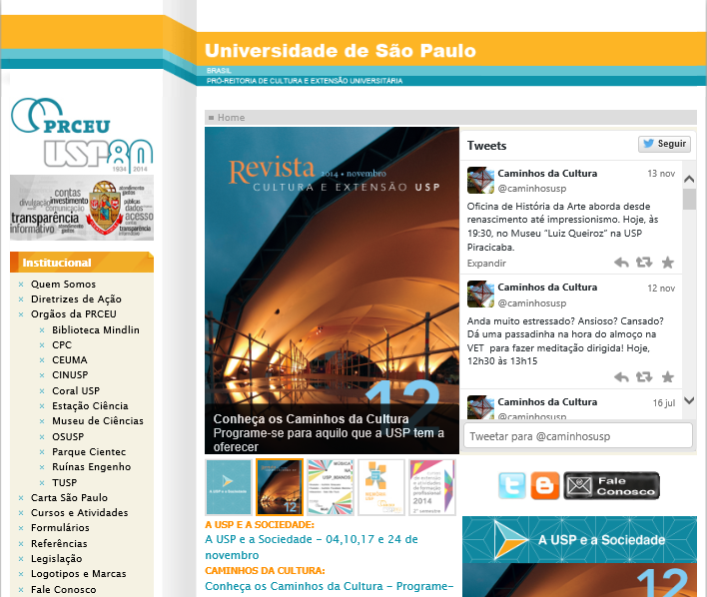
Deslocamento

Slide 91
CS 2.2.2 (Nível A) - continuação Colocar em Pausa, Parar, Ocultar: Para informações em movimento, em modo intermitente, em deslocamento ou em atualização automática, todas as seguintes afirmações são verdadeiras: •Em atualização automática: Para quaisquer informações em atualização automática, que (1) sejam iniciadas automaticamente e (2) sejam apresentadas em paralelo com outro conteúdo, existe um mecanismo para o usuário colocar em pausa, parar ou ocultar as mesmas, ou controlar a frequência da atualização, a menos que a atualização automática faça parte de uma atividade, onde é essencial.
Notes:
Nota: Este critério de sucesso ajuda a garantir que os usuários possam executar tarefas sem alterações inesperadas no conteúdo ou contexto, que são resultados de um limite de tempo. Este critério de sucesso deve ser considerado em conjunto com o Critério de Sucesso 3.2.1, que impõe limites nas alterações de conteúdo ou contexto como resultado da ação do usuário.

Slide 92
Diretriz 2.3 Convulsões: Não criar conteúdo de uma forma conhecida por causar convulsões

Slide 93
CS 2.3.1 (Nível A) Três Flashes ou Abaixo do Limite: As páginas web não incluem nenhum conteúdo que pisque mais de três vezes no período de um segundo, ou o flash encontra-se abaixo dos limites de flash universal e flash vermelho.
Notes:
Individuals who have photosensitive seizure disorders can have a seizure triggered by content that flashes at certain frequencies for more than a few flashes. People are even more sensitive to red flashing than to other colors, so a special test is provided for saturated red flashing. These guidelines are based on guidelines for the broadcasting industry as adapted for computer screens, where content is viewed from a closer distance (using a larger angle of vision).

Slide 94
Evitar imagens piscantes
Não veja estas imagens se você acredita estar sujeito a convulsões ou é epilético!!!
Atalhos obtidos de WebAIM como CONTRA-EXEMPLOS.
Imagem piscante: http://webaim.org/articles/seizure/media/flicker.gif
Ilusão de movimento: http://webaim.org/articles/seizure/media/illusion.gif

Slide 95
Diretriz 2.4 Navegável: Fornecer maneiras de ajudar os usuários a navegar, localizar conteúdos e determinar onde se encontram.

Slide 96
CS 2.4.1 (Nível A) Ignorar Blocos: Um mecanismo está disponível para ignorar blocos de conteúdo que são repetidos em várias páginas web. (Nível A)
Notes:
A news organization's home page contains a main story in the middle of the page, surrounded by many blocks and sidebars for advertising, searching, and other services. There is a link at the top of the page that jumps to the main story. Without using this link, a keyboard user needs to tab through approximately 40 links to reach the main story; the screen reader user has to listen to 200 words; and the screen magnifier user must search around for the location of the main body.

Slide 97
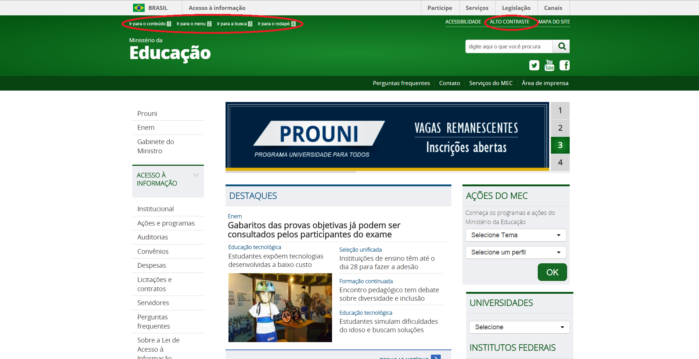
Site do MEC- Atalhos para saltar blocos de conteúdo
http://portal.mec.gov.br/index.php

Slide 98
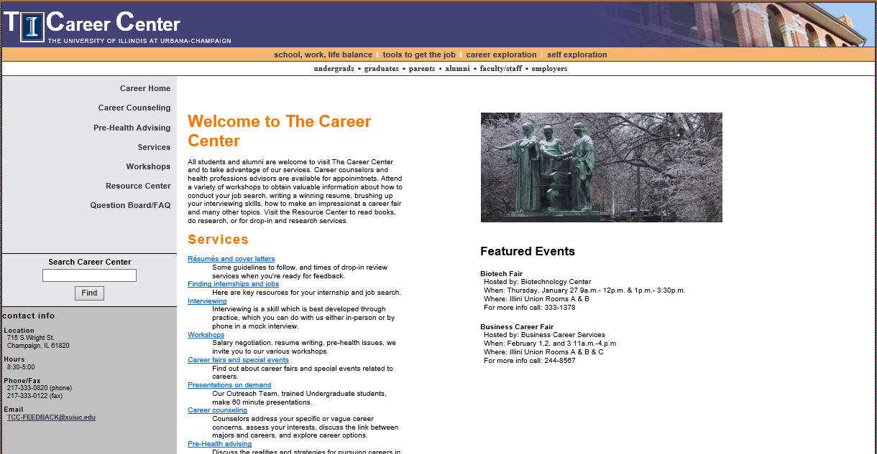
Um bom exemplo com ARIA landmarks
http://test.cita.uiuc.edu/aria/nav/nav1.html

Slide 99
CS 2.4.2 (Nível A) Página com Título: As páginas web têm títulos que descrevem o tópico ou a finalidade.

Slide 100
CS 2.4.3 (Nível A) Ordem do Foco: Se uma página web puder ser navegada de forma sequencial e as sequências de navegação afetarem o significado ou a operação, os componentes que podem ser focados recebem o foco em uma ordem que preserva o significado e a operabilidade.

Slide 101
CS 2.4.4 (Nível A) Finalidade do Link (em contexto): A finalidade de cada link pode ser determinada a partir do link sozinho ou a partir do texto do link em conjunto com seu respectivo contexto do link determinado por meio de código de programação, exceto quando a finalidade do link for ambígua para os usuários em geral.

Slide 102
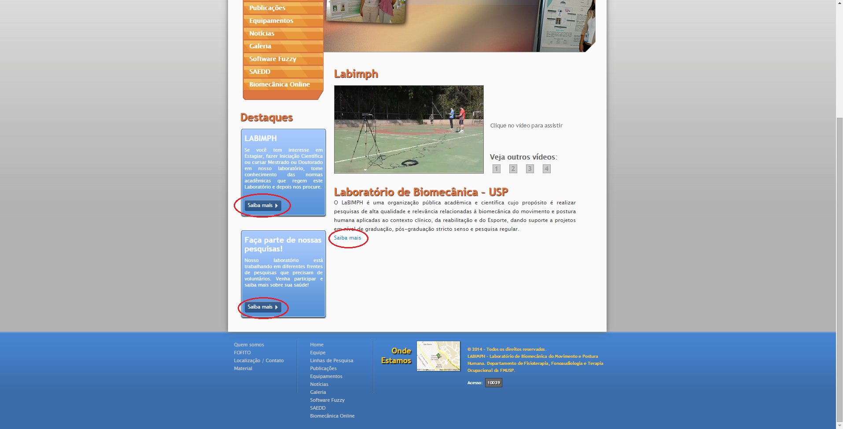
Site Labimph – Links com o mesmo texto.
http://www.usp.br/labimph/

Slide 103
Dicas para boa implementação
Usar o nome do link igual ao título da página de destino.
Usar links iguais para destinos iguais.
Usar links diferentes para destinos diferentes
Colocar o link no fim da frase de explicação.
Clique aqui para fazer sua inscrição
Para fazer sua inscrição, clique aqui.
Melhor seria
Inscreva-se
Faça sua inscrição na página Inscrições

Slide 104
Princípio 3: compreensível
A informação e a operação da interface de usuário devem ser compreensíveis.

Slide 105
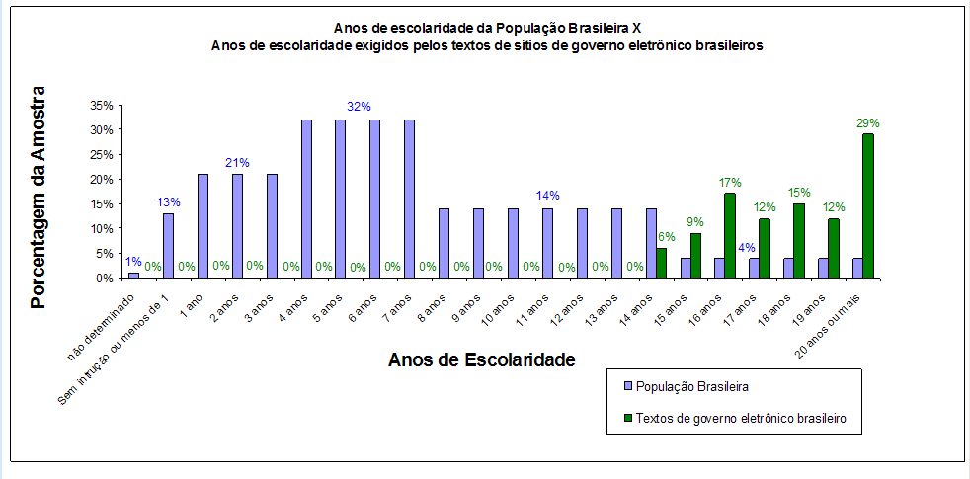
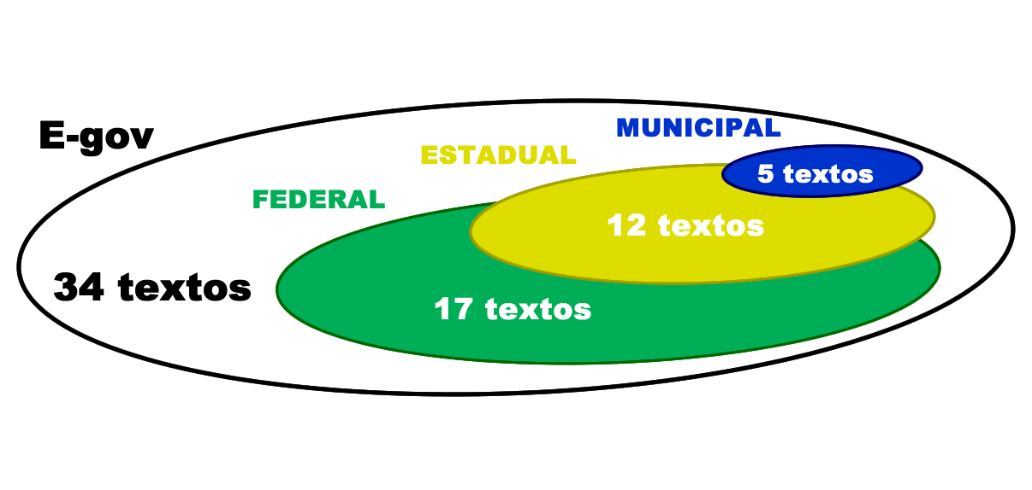
Observação Apreensibilidade do texto e escolaridade
Fonte: Martins e Filgueiras, 2007

Slide 106
Diretriz 3.1 Legível: Tornar o conteúdo do texto legível e compreensível.

Slide 107
CS 3.1.1 (Nível A) Idioma da Página: O idioma humano pré-definido de cada página web pode ser determinado por meio de código de programação.

Slide 108
Diretriz 3.2 Previsível: Fazer com que as páginas web apareçam e funcionem de modo previsível.

Slide 109
CS 3.2.1 (Nível A) Em Foco: Quando qualquer componente recebe o foco, não inicia uma alteração de contexto. (Nível A)

Slide 110
CS 3.2.2 (Nível A) Em Entrada: Alterar a definição de um componente de interface de usuário não provoca, automaticamente, uma alteração de contexto, a menos que o usuário tenha sido avisado sobre esse comportamento antes de utilizar o componente.
Notes:
Há controles que quando acionados mudam o contexto da página – por exemplo, uma escolha de uma opção de matrícula faz surgir uma série de outros campos na tela automaticamente. Melhor deixar um botão de exibir opções de matrícula, para que a mudança de contexto seja direcionada pelo usuário.

Slide 111
Diretriz 3.3 Assistência de Entrada: Ajudar os usuários a evitar e corrigir erros.

Slide 112
CS 3.3.1 (Nível A) Identificação do Erro: Se um erro de entrada for automaticamente detectado, o item que apresenta erro é identificado e o erro é descrito para o usuário em texto.

Slide 113
CS 3.3.2 (Nível A) Rótulos ou Instruções: Rótulos ou instruções são fornecidos quando o conteúdo exigir a entrada de dados por parte do usuário.

Slide 114
Princípio 4: robusto
O conteúdo deve ser robusto o suficiente para poder ser interpretado de forma confiável por uma ampla variedade de agentes de usuário, incluindo tecnologias assistivas.

Slide 115
Diretriz 4.1 Compatível: Maximizar a compatibilidade entre os atuais e futuros agentes de usuário, incluindo tecnologias assistivas.

Slide 116
CS 4.1.1 (Nível A) Análise: No conteúdo implementado utilizando linguagens de marcação, os elementos dispõem de tags completas de início e de fim, os elementos são aninhados de acordo com as respectivas especificações, os elementos não contêm atributos duplicados, e quaisquer IDs são exclusivos, exceto quando as especificações permitem estas características.
Notes:
Em resumo, validar o HTML das páginas

Slide 117
CS 4.1.2 (Nível A) Nome, Função, Valor: Para todos os componentes de interface de usuário (incluindo, mas não se limitando a: elementos de formulário, links e componentes gerados por scripts), o nome e a função podem ser determinados por meio de código de programação; os estados, as propriedades e os valores, que possam ser definidos pelo usuário, podem ser definidos por meio de código de programação; e a notificação sobre alterações destes itens está disponível para os agentes de usuário, incluindo as tecnologias assistivas.

Slide 118
Design responsivo
Como projetar para diferentes fatores de forma e diferentes capacidades de processamento.
http://www.brainstorm9.com.br/52963/design/essa-otima-serie-de-gifs-explica-alguns-conceitos-design-responsivo/

Slide 119
Diretrizes AA

Slide 120
CS 1.4.4 Redimensionar texto: Exceto para legendas e imagens de texto, o texto pode ser redimensionado sem tecnologia assistiva até 200 porcento sem perder conteúdo ou funcionalidade. (Nível AA)

Slide 121
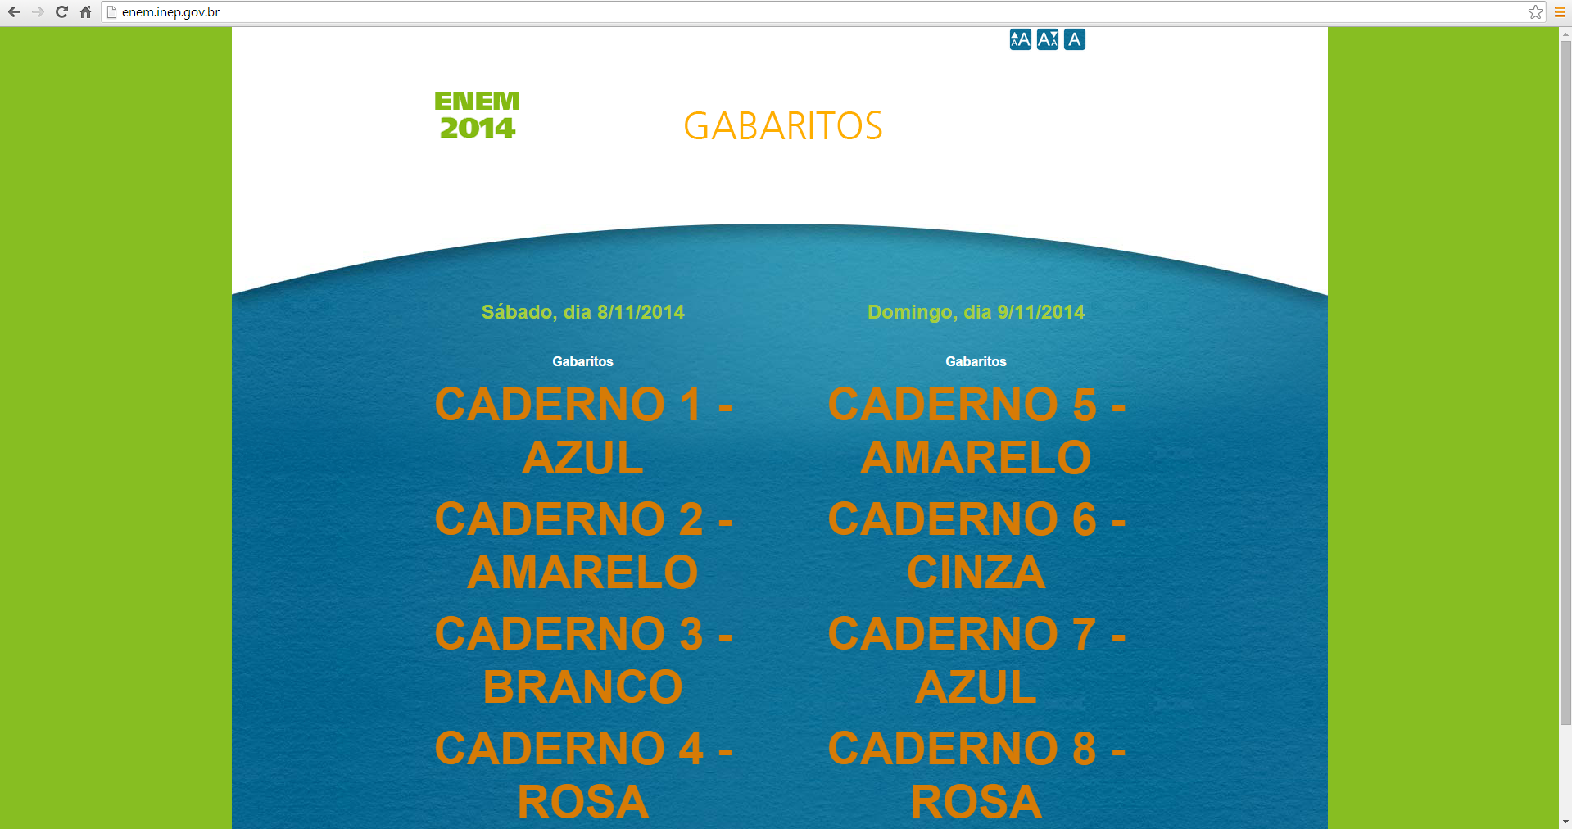
Site do Enem- Aumento da Fonte sem perder conteúdo
http://enem.inep.gov.br/

Slide 122
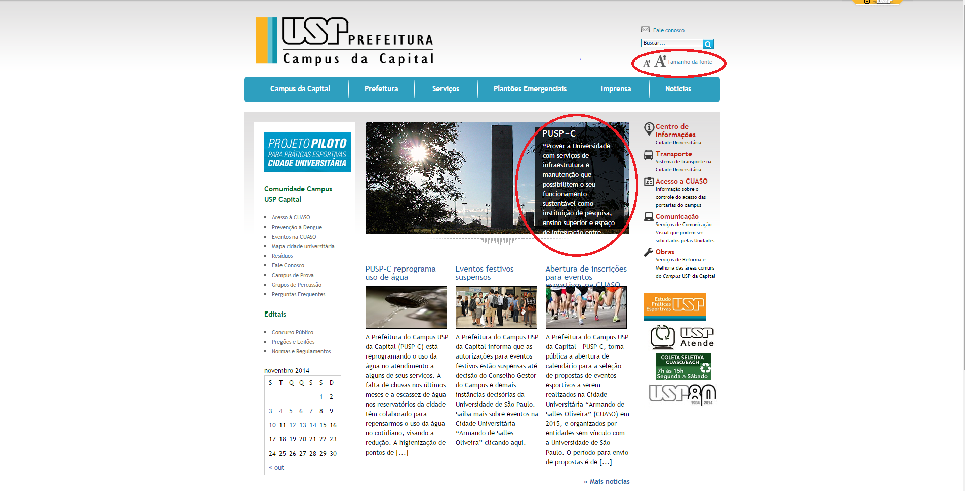
Site da Prefeitura do Campus Capital: Aumento da fonte com perda de conteúdo.
http://www.puspc.usp.br/

